Slide 1
Board game with Beebot GAME RULES: For two players
Roll the dice and move the Beebot as many steps as the number says.If you stop at the sguare with the ‘’fire’’go one step ahead. If you stop at the square with the "lightning or the stones" go one step back. Each player places a pawn on the square so that he can move on when his turn comes again. Whoever reaches the finish wins. You can swap cards every time you play

Slide 2
Επιτραπέζιο παιχνίδι με το Beebot ΚΑΝΟΝΕΣ ΠΑΙΧΝΙΔΙΟΥ: ( Για δύο παίχτες)
Ρίχνετε το ζάρι και προχωράτε το Beebot τόσα βήματα όσα λέει ο αριθμός .Αν σταματήσετε στο τετράγωνο με τη « φωτιά» προχωράτε ένα βήμα μπροστά. Αν σταματήσετε σε τετράγωνο με τον « κεραυνό ή τις πέτρες» πηγαίνετε ένα βήμα πίσω. Κάθε παίχτης τοποθετεί στο τετράγωνο που σταμάτησε ένα πιόνι για να μπορεί να προχωρήσει όταν έρθει πάλι η σειρά του. Κερδίζει όποιος φτάσει στο τέρμα. Μπορείτε κάθε φορά που παίζετε ν’αλλάζετε τη θέση των καρτών

Slide 3
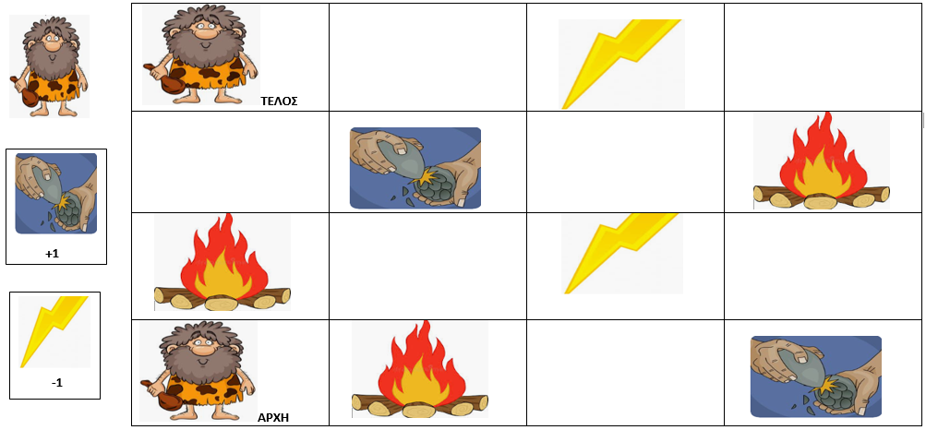

Slide 5
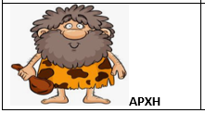

Slide 6
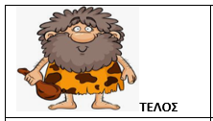

Slide 7
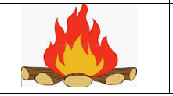

Slide 8
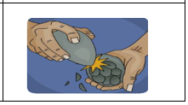

Slide 9
print the cards as many times as you like

